Slide 1
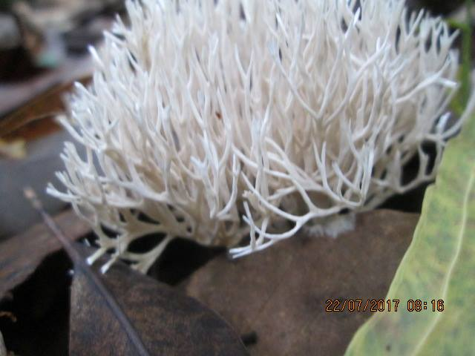
มาทำความรู้จักกับ
เห็ดปะการังยอดเขากวาง

Slide 2
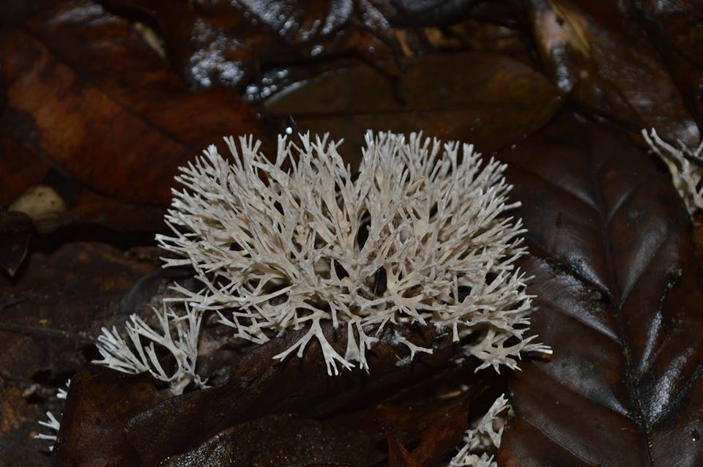
เห็ดปะการังยอดเขากวาง หรือ เห็ดหนวด
ชื่อวิทยาศาสตร์: [Scytinopogon angulisporus (Pat.) Cor.]
การใช้ประโยชน์: รับประทานได้

Slide 3
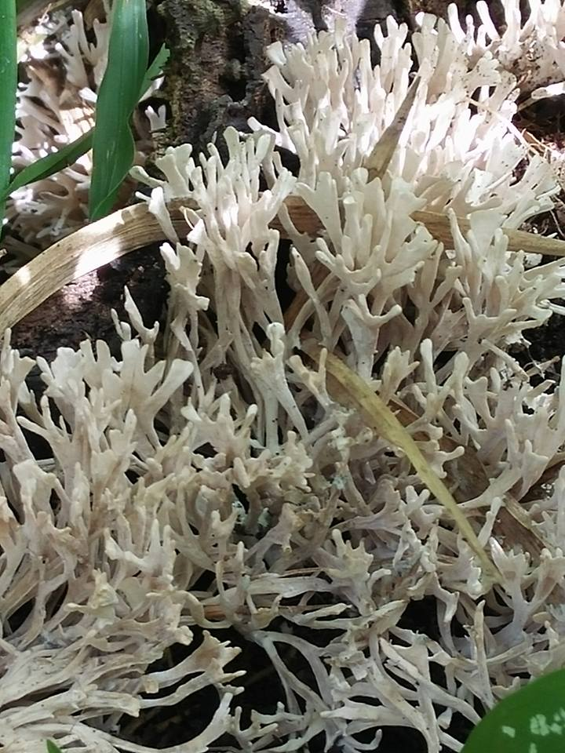
เห็ดกลุ่มหนึ่งที่มีรูปร่างคล้ายกับปะการังในทะเลซึ่งเป็นเหตุให้เราตั้งชื่อเห็ดกลุ่มนี้ว่าเห็ดปะการัง เห็ดปะการัง เป็นสิ่งมีชีวิตในกลุ่มเห็ดราซึ่งไม่สามารถสังเคราะห์อาหารใช้เองได้ จึงต้องอาศัยสารอินทรีย์จากสิ่งมีชีวิตอื่นเพื่อการเจริญเติบโต
โดยมากมักย่อยสลายซากสิ่งมีชีวิตอื่นโดยเฉพาะพืชเพื่อใช้เป็นอาหารสำหรับการเจริญ

Slide 4
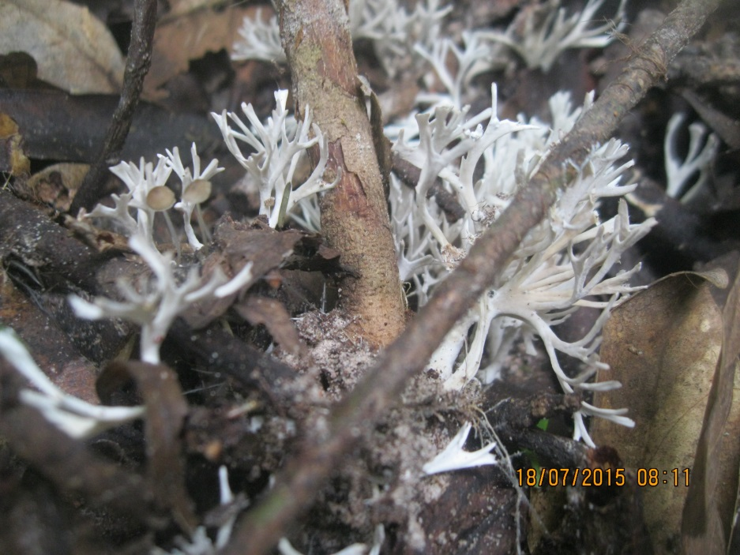
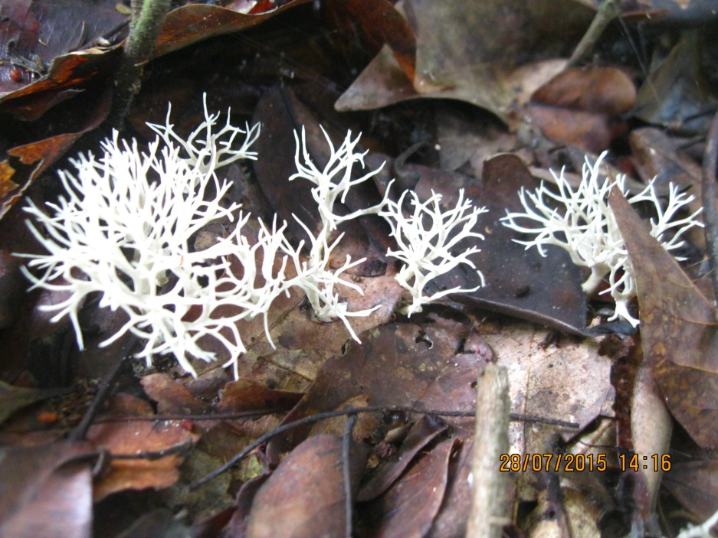
เห็ดปะการัง นอกจากมีบทบาทเป็นผู้ย่อยสลายในระบบนิเวศเหมือนกับเห็ดกลุ่มอื่นแล้ว พบว่าเห็ดกลุ่มนี้บางชนิดช่วยส่งเสริมการเจริญของต้นไม้ โดยเห็ดเจริญอยู่ร่วมกับรากของต้นไม้ช่วยดูดซับน้ำและแร่ธาตุ ต้นไม้เองก็แบ่งอาหารที่ได้จากกระบวนการสังเคราะห์ด้วยแสงให้แก่เห็ดเป็นการอยู่ร่วมกันในลักษณะพึ่งพาอาศัยซึ่งกันและกัน เห็ดปะการังบางชนิดสามารถรับประทานได้ เช่น เห็ดปะการังสีม่วง (Clavaria zollingeri) และเห็ดปะการังอ่อนเหลือง (Ramaria flava) ซึ่งมีรายงานว่าเป็นแหล่งของสารต้านอนุมูลอิสระและสารต้านการเจริญของจุลินทรีย์หลายชนิด (Gezer et al. 2006)
แหล่งที่มาข้อมูล :http://en.science.psru.ac.th/12-2/

Slide 5
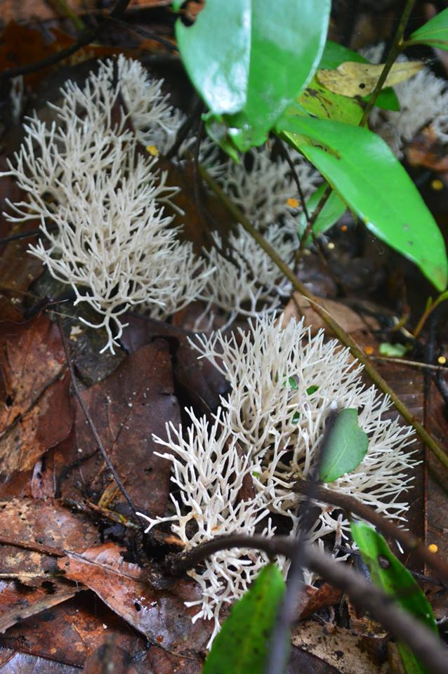
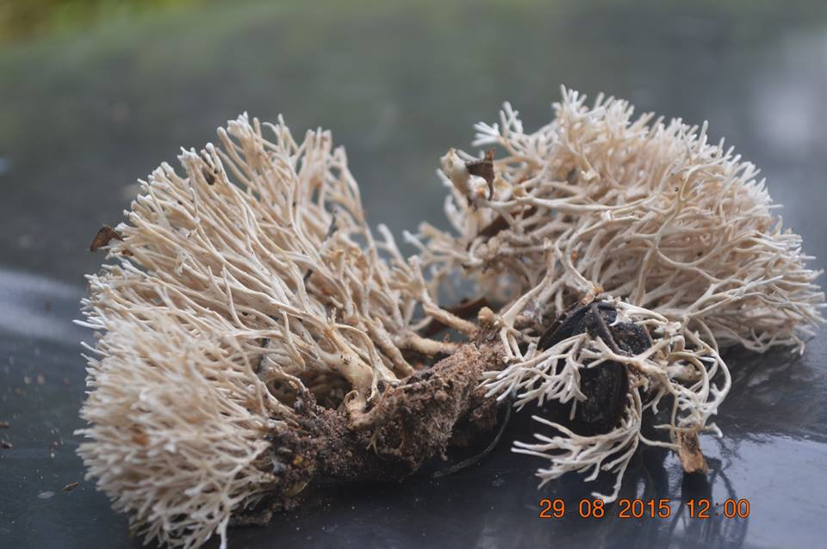
โดยดอกเห็ดมีลักณะเป็นทรงพุ่ม ก้านเห็ดมักเป็นทรงกระบอก แตกแขนง 2-4 แฉก เป็นชั้น ๆ บางชนิดดอกเห็ดไม่แตกแขนง มักมีสีสันสดใส เช่น สีขาว ส้ม และม่วง เป็นต้น

Slide 6
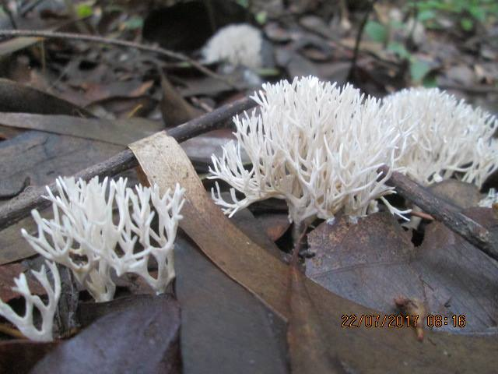
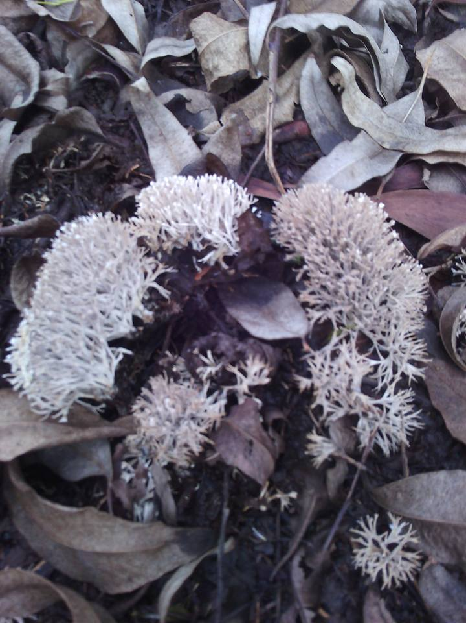
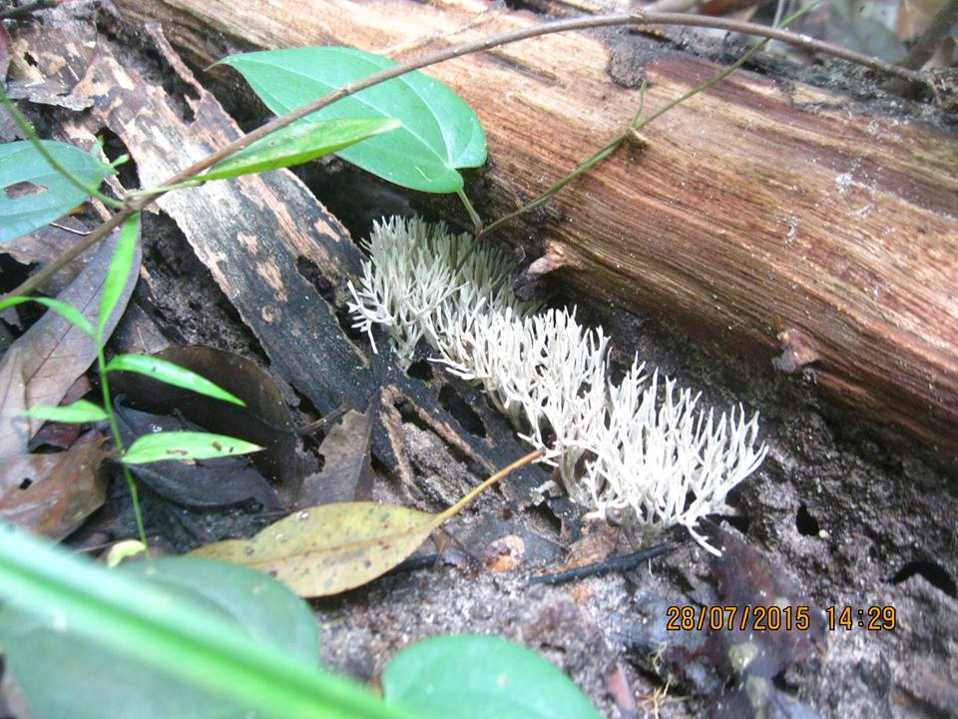
ลักษณะ เห็ดปะการังยอดเขากวางเป็นเห็ดรูปทรงคล้ายเขากวางแตกแขนง มีสีขาว พบตามพื้นดิน หรือตอไม้ตาย ขนาดไม่ใหญ่มากนัก ประมาณ 2-5 ซม.

Slide 7
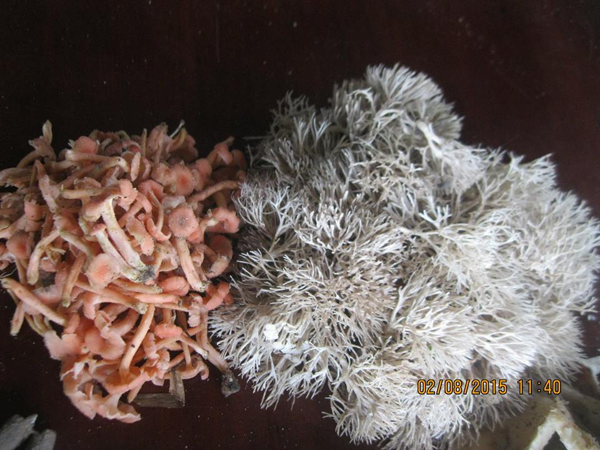
ลักษณะ เห็ดปะการัง มีรูปร่างคล้ายกับปะการังในทะเลซึ่งแตกต่างจากจากดอกเห็ดทั่วไปที่เรารู้จักกัน โดยดอกเห็ดมีลักณะเป็นทรงพุ่ม

Slide 8
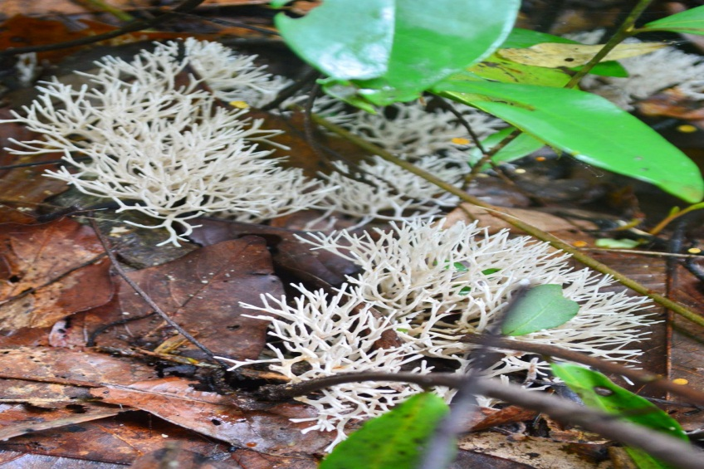
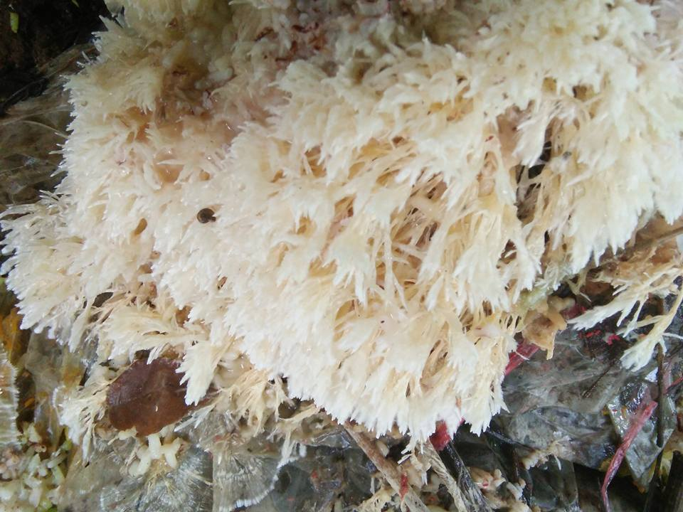
ลักษณะดอกอ่อน จะมีขอบสีขาวและนุ่มๆเหมาะที่จะนำมารับประทาน

Slide 9
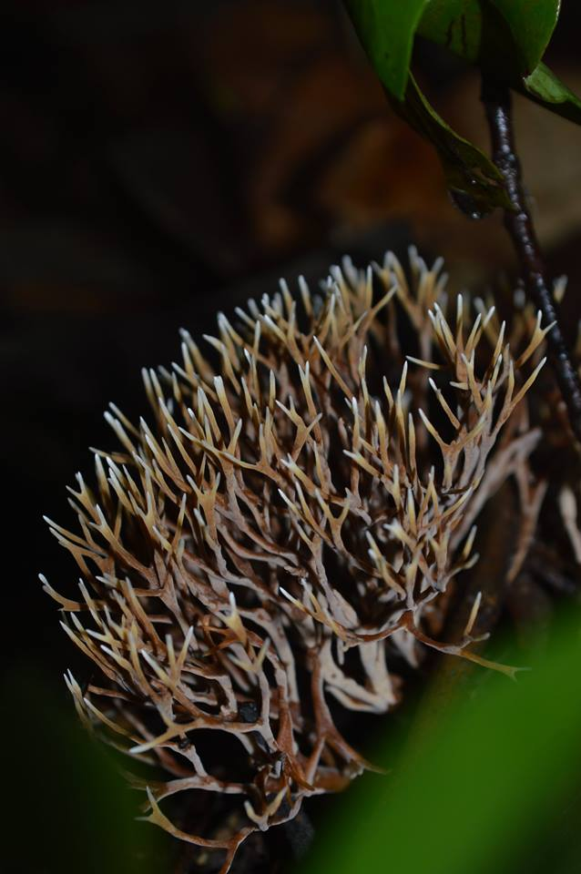
ดอกแก่ ลักษณะเป็น สีน้ำตาลอ่อน จะค่อนข้างเหนียว

Slide 10
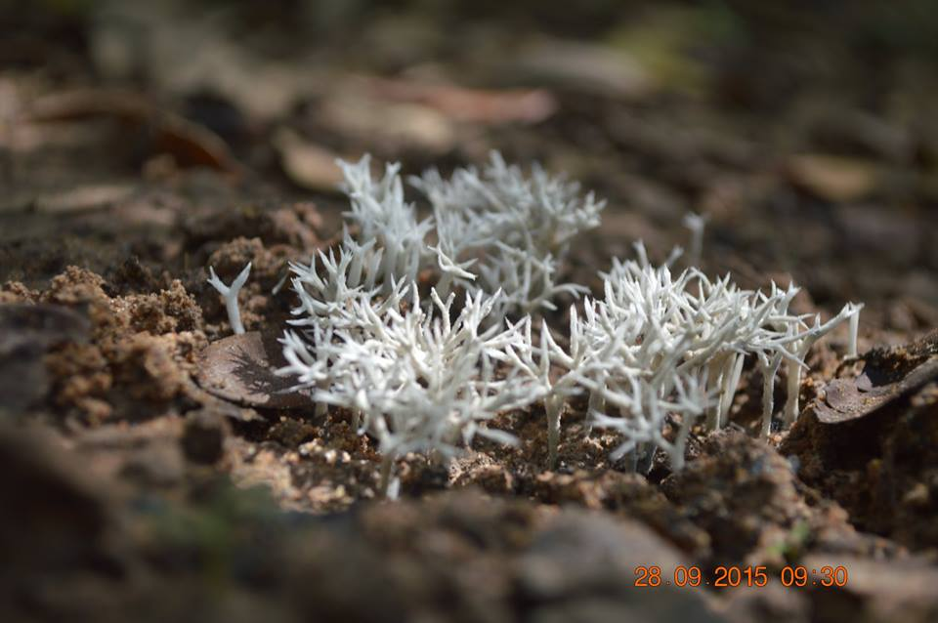
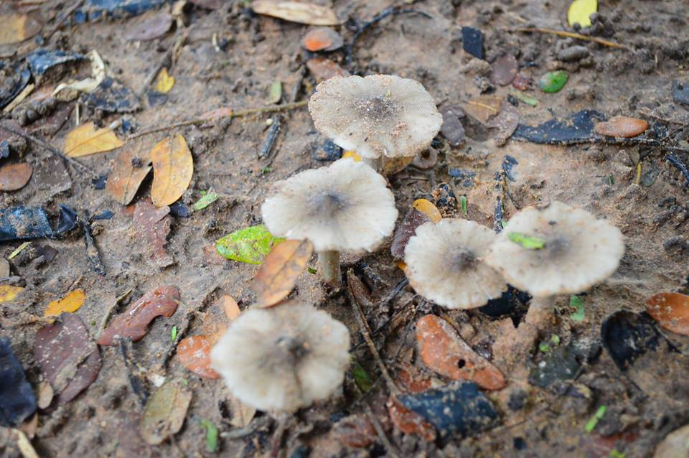
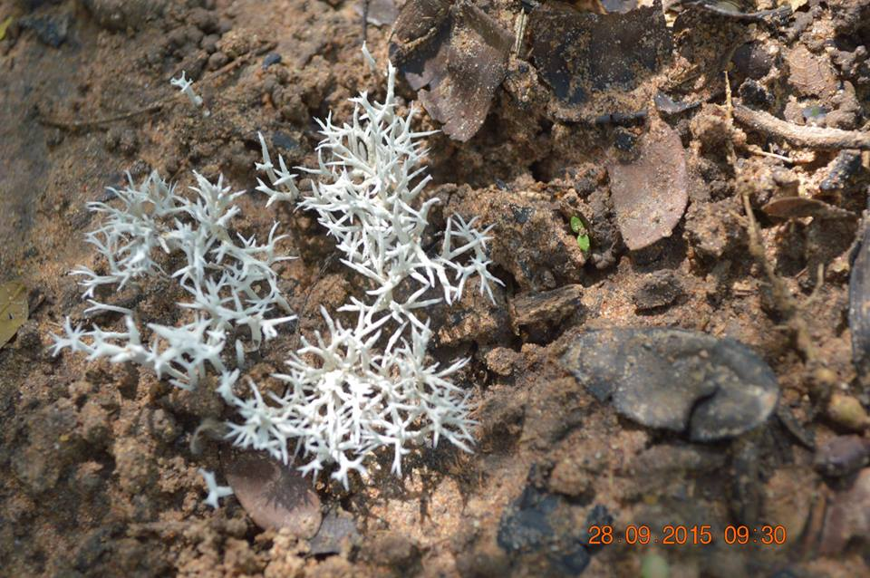
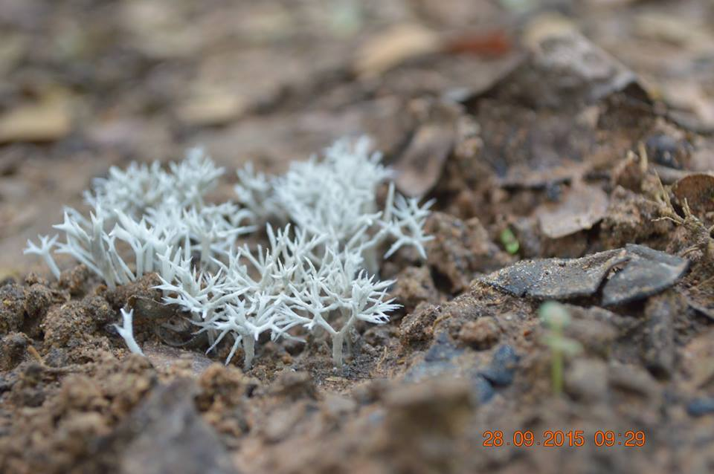
ตรงบริเวณที่เคยเกิดเห็ดปลวกจะมีเห็ดปะการังเกิดตามมา

Slide 11
แหล่งค้นคว้าข้อมูล
ชื่อผู้แต่ง Pibulsongkram Rajabhat University
ชื่อเรื่อง เห็ดปะการัง - Faculty of Science and Technology
แหล่งที่มา http://en.science.psru.ac.th/12-2/
ปีที่พิมพ์ 15 ม.ค. 2560
ชื่อผู้แต่ง biodiversity.forest.go.th เห็ดรากรมป่าไม้
ชื่อเรื่อง เห็ดปะการัง
แหล่งที่มา
http://biodiversity.forest.go.th/index.php?option=com_doffungus&id=612&view=showone&Itemid=37
ปีที่ค้น 27/11/2017

Slide 12
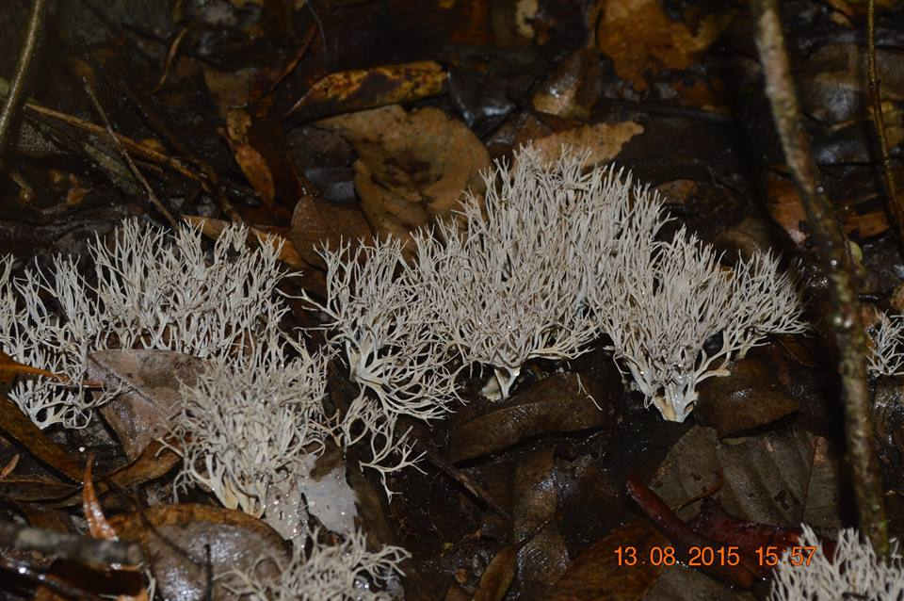
เห็ดปะการัง
หรือเห็ดหนวด
เวลาปรุงอาหารต้องลวกก่อนนำมาปรุงอาหาร

Slide 13
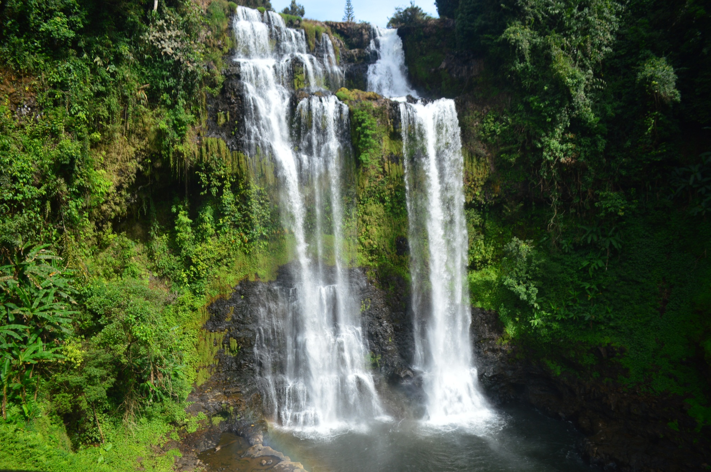
ขอบคุณคะ
ไว้ติดตามชมชุดต่อไป

